Slide 1

-전통주 추천 서비스-
정민혁 201736031
김동선 201735915
이가은 201939627
이지언 201935319

Slide 2
목차
주제 선정 배경
주제 및 기획
개발일정
역할 분담
데이터 수집
맞춤형 전통주 테스트 및 추천
K-Means
전통주와 잘 어울리는 음식 분석
KoNLPy
TF-IDF
DBSCAN
구현 페이지
시연영상
향후 계획
마무리

Slide 3
주제 선정 배경

Slide 4


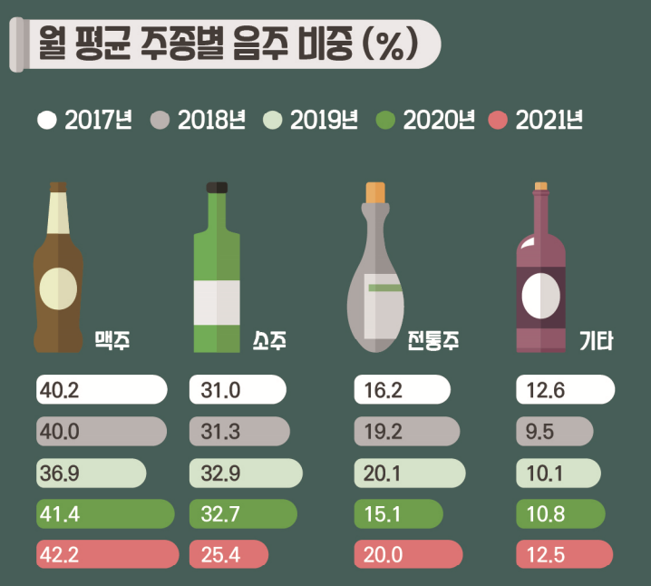
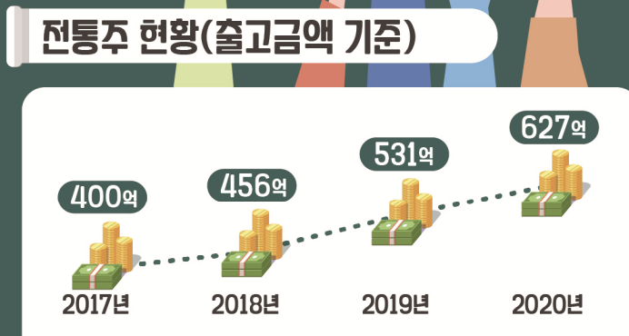

주제 선정 이유
💵
$$<$$
좋은 술
🍶
자료 출처: 농림식품본부

Slide 5
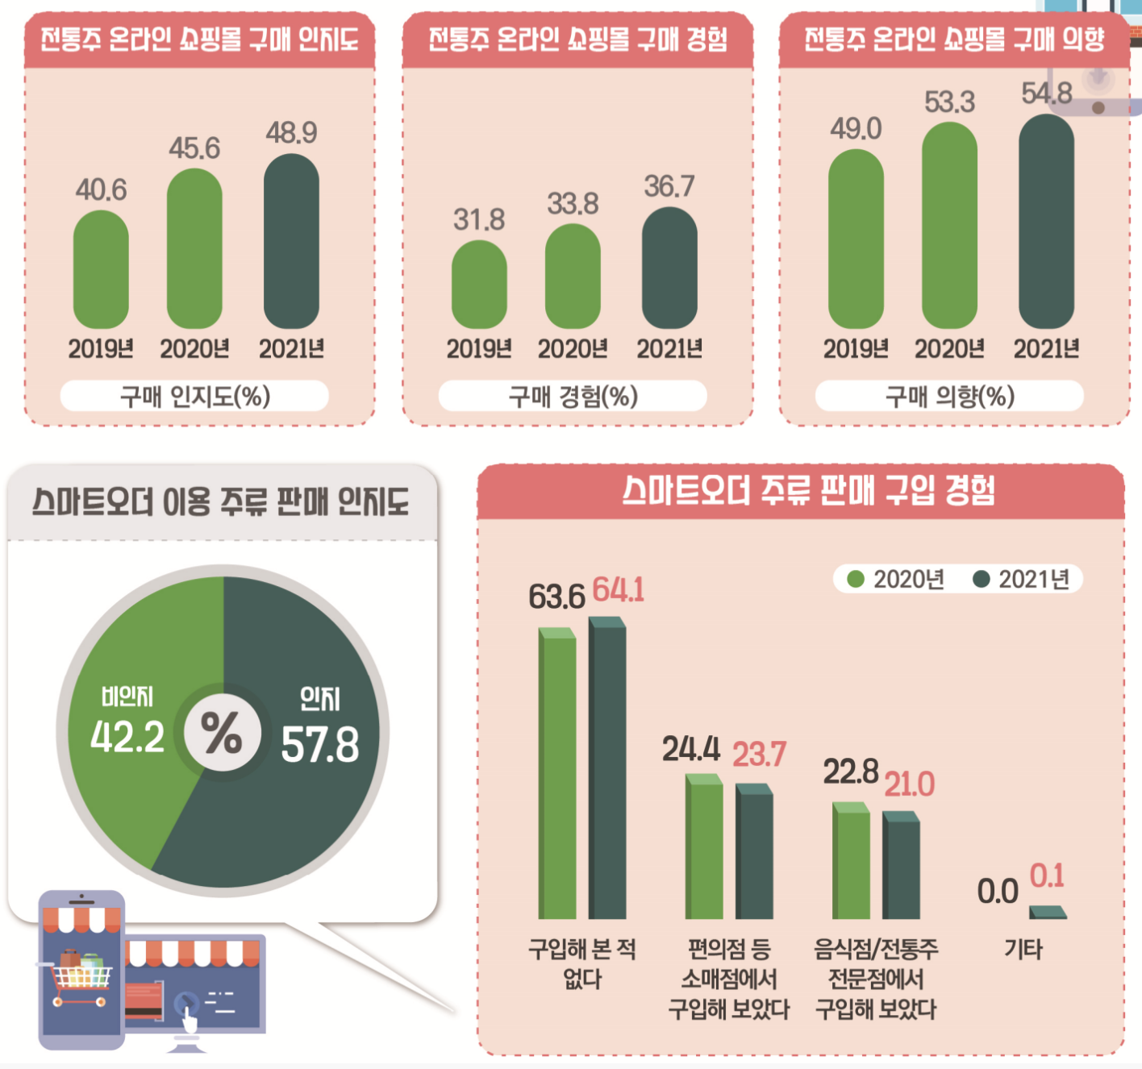
온라인에서 판매 가능한 주류는 전통주 뿐
구매 의향에 반해 높지 않은 구매 경험
Notes:
그러나.

Slide 6


주제 및 기획
사용자별 전통주 추천
$$+$$
음식 메뉴와 잘 어울리는 전통주 찾기
$$+$$
판매 메뉴/전통주 기반 전통주점 찾기

Slide 7
개발일정
~ 3주차 | 아이템 선정 및 기획, 협업 툴 세팅(피그마, 노션, 깃허브)
~5주차 | 웹 페이지 디자인, 데이터 수집, API 설계
~7주차 | 데이터 전처리, 데이터베이스 확보, 웹 페이지 제작
~10주차 | 데이터 분석, 웹 페이지 제작
+ 매주 대면 회의 진행

Slide 8
역할분담
정민혁
전통주점 데이터 수집, 전처리
전통주, 전통주점 음식 형태소 분석
전통주, 전통주점 페이지 구현
김동선
전통주 데이터 수집, 전처리
전통주 맛 군집화
페이지 API 서버 제작, 구현
이가은
전통주점 데이터 수집, 전처리
전통주, 전통주점 음식 군집화
데이터베이스 구축, 관리
이지언
전통주 데이터 수집, 전처리
전통주점 메뉴 벡터화
웹 UI/UX, 메인 페이지 구현

Slide 9

데이터 수집

Slide 10
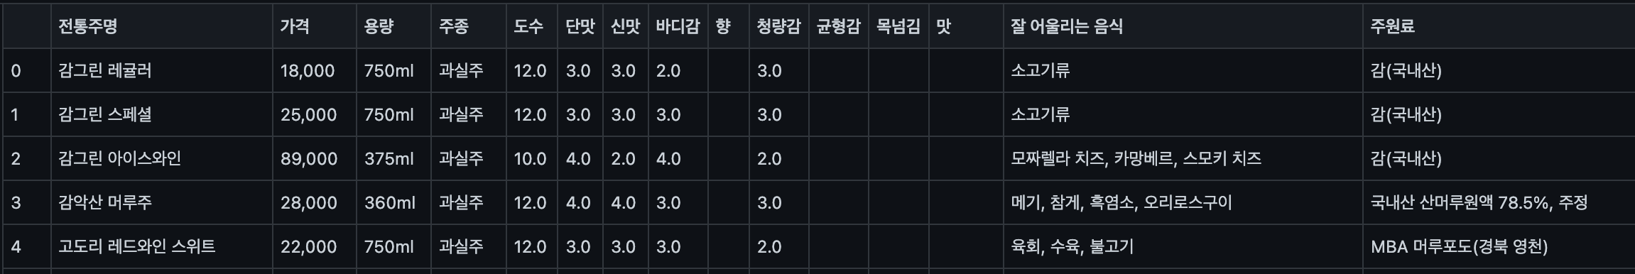

데이터 수집
$$+$$
네이버
338개 데이터
전통주 Data:
공공데이터
전통주 백과
크롤링
단맛,신맛, 청량감
바디감
낮음:1
높음:5
가벼움:1
무거움:5
주종 카테고리: 과실주, 탁주, 약주, 증류주
잘 어울리는 음식 데이터: 군집화를 통한 음식 분류에 활용

Slide 11
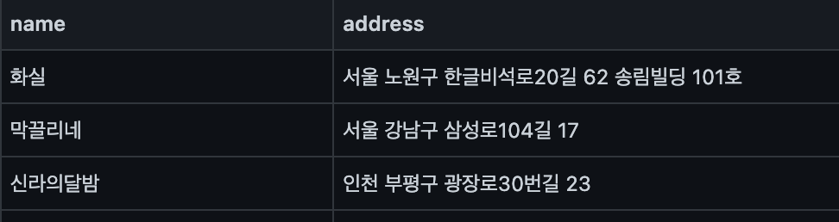
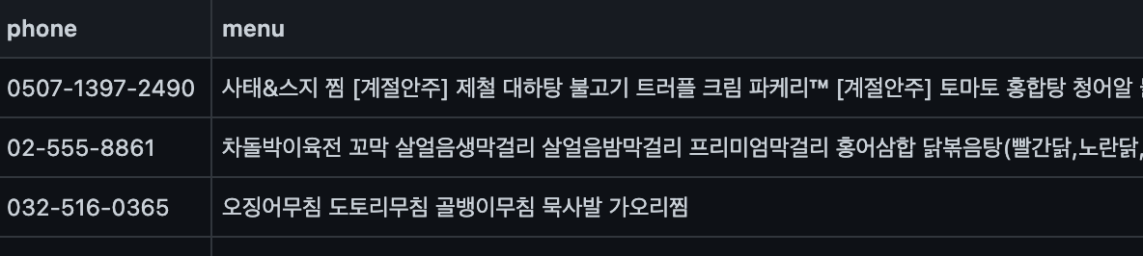
데이터 수집
네이버 지도에서
’전통주점’으로 등록된 전국 전통주점 크롤링
493개 데이터
전통주점 Data:
전통주점명
전통주점 주소
전화번호
해당 전통주점에서 판매 중인 메뉴
지역별 전통주점 분류로 활용
잘 어울리는 음식 군집화에 사용

Slide 12
맞춤형 전통주 테스트 및 추천 알고리즘

Slide 13
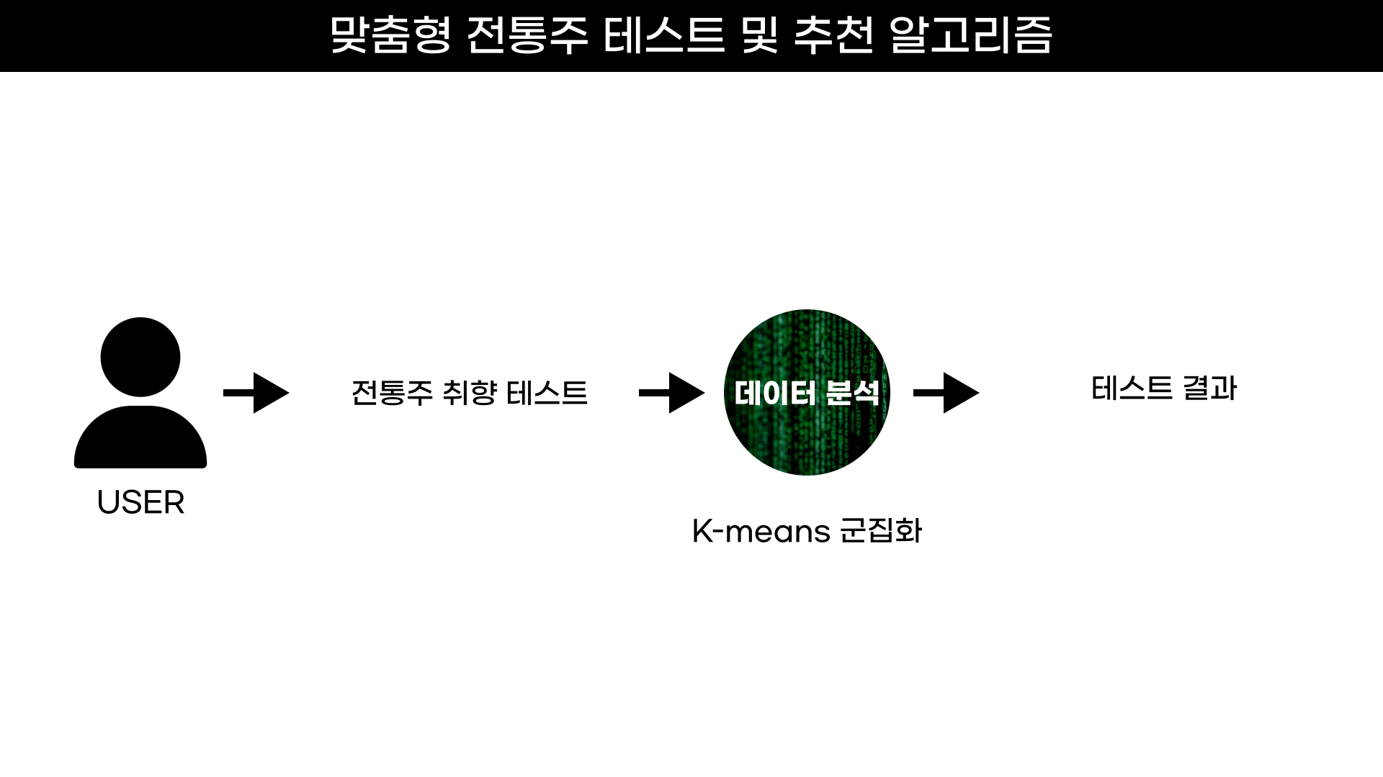

Slide 14
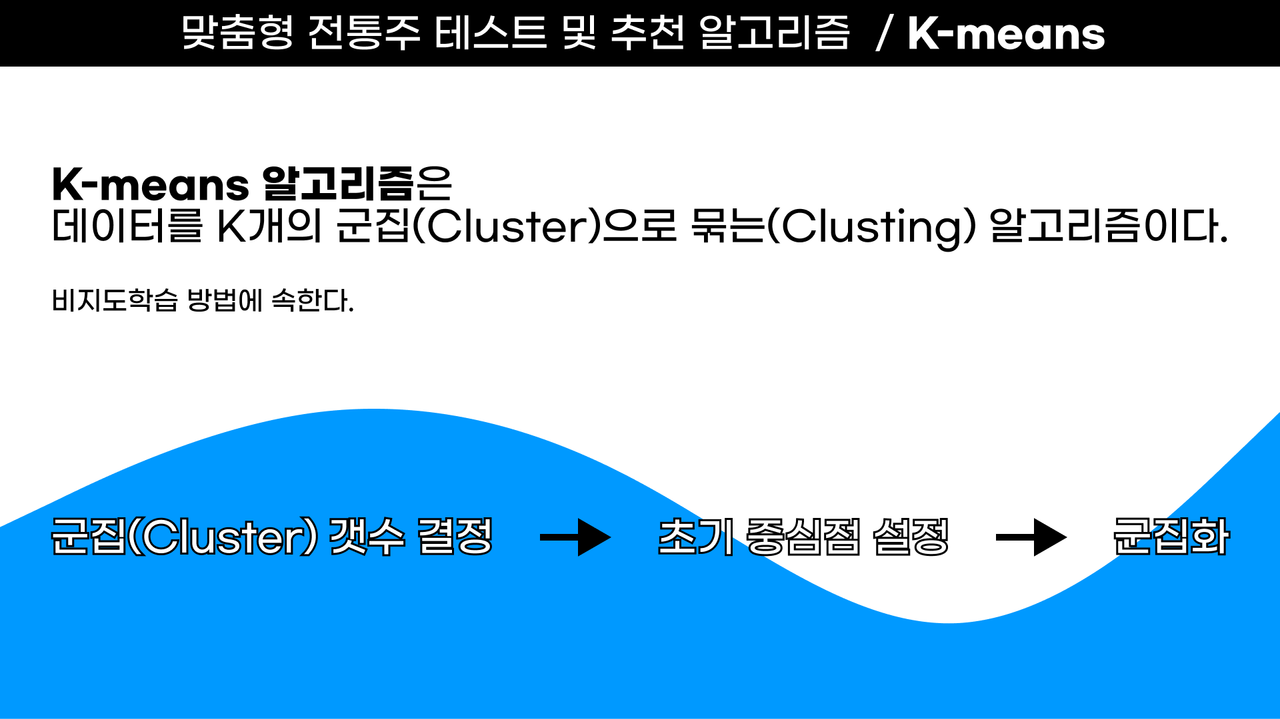
K-Means
주어진 데이터를 K개의 클러스터로 묶는 알고리즘

Slide 15
KMeans(n_clusters=4, init='random', max_iter=iterator)
중심점 이동 반복 횟수
이동되는 점이 없으면 중단
군집수 설정
초기 중심점 설정

Slide 16
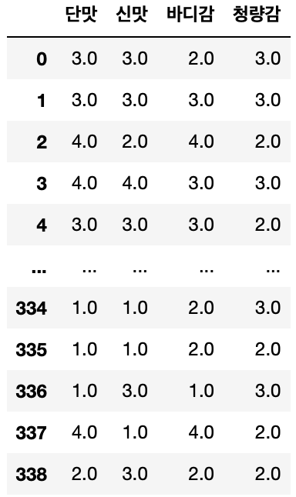
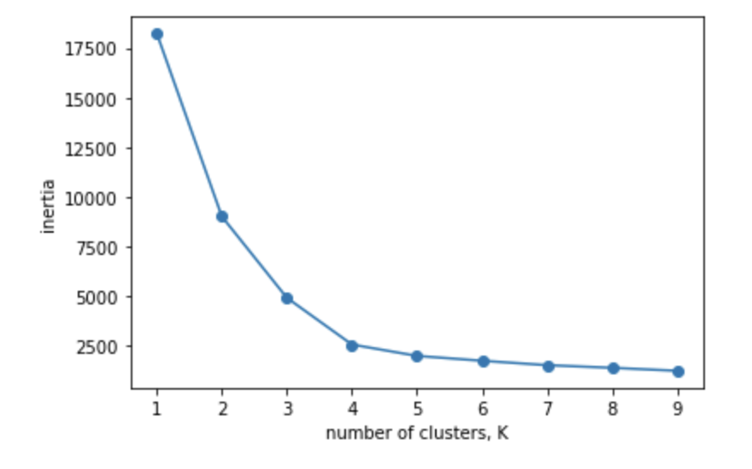
데이터 응집도 측정
K=4부터 완만해지는 기울기

Slide 17
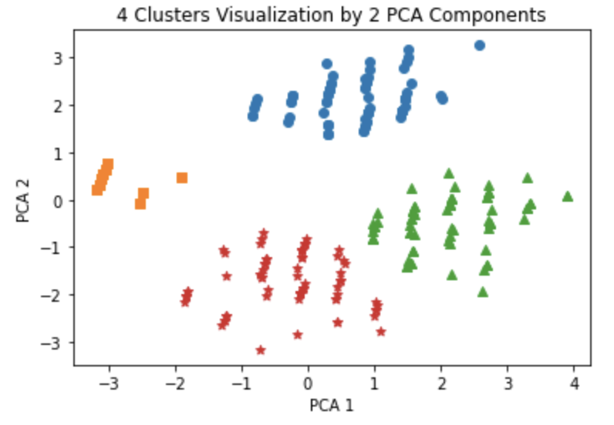
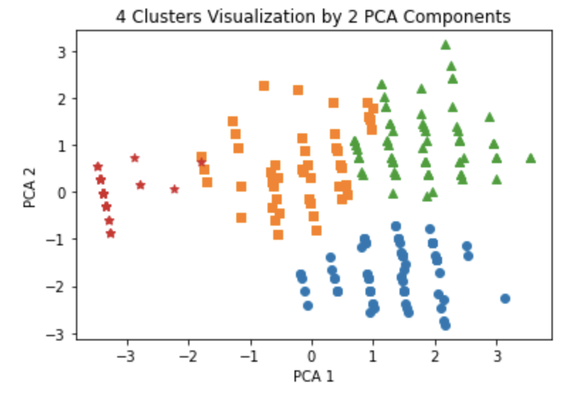
Random
K-Means++

Slide 18
Cluster 1
Cluster 2
달지 않고 연한 맛을 선호하는 집단
단맛, 신맛, 바디감, 청량감이 골고루 느껴지는 것을 선호하는 집단
단맛 | 신맛 | 바디감 | 청량감
1 | 3 | 2 | 2
1 | 3 | 2 | 2
단맛 | 신맛 | 바디감 | 청량감
3 | 4 | 3 | 3
3 | 3 | 3 | 3
Cluster 3
Cluster 4
신 것 불호, 낮은 청량감 선호하는 집단
달면서 소프트함을 선호하는 집단
단맛 | 신맛 | 바디감 | 청량감
3 | 1 | 3 | 1
4 | 1 | 3 | 1
단맛 | 신맛 | 바디감 | 청량감
4 | 2 | 1 | 3
4 | 2 | 2 | 3
Notes:
군집화된 결과 넣기

Slide 19
전통주와 잘 어울리는 음식 분석

Slide 20
메뉴 분석 Process
메뉴 분석 및 음식 이름 분류
데이터 전달
Data: 음식 메뉴
KoNLPy
TF-IDF
분류된 메뉴의 빈도수 분석 후 벡터화
비슷한 메뉴 군집화
결과 확인
DBSCAN

Slide 21
KoNLPy
한국어 정보 처리 Python Package

Slide 22
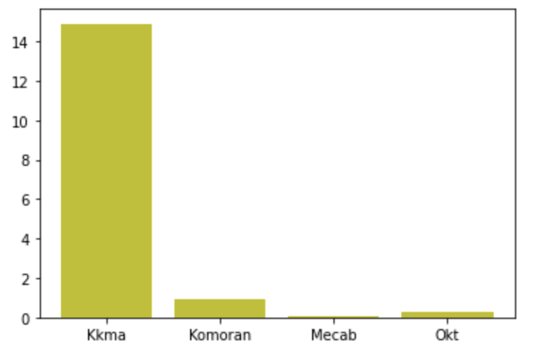
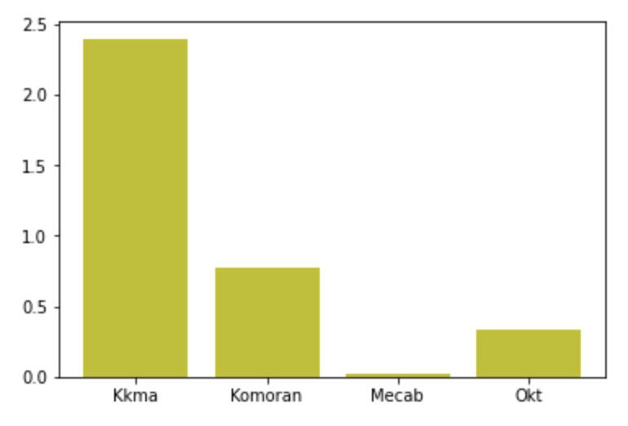
형태소 분석
명사 분석
run time(sec)
run time(sec)
실행 속도 최댓값의 차이가 크고, <명사>인 음식 데이터만 유의미하기 때문에, 명사 분석으로 결정

Slide 23
어떤 클래스를 사용? KoNLPy에서 제공하는 클래스: Okt, Kkma, Mecab, Komoran
소고기류 → 소 / 고기 / 소고기/ 아구포 → 아구포
소고기류 →소고 / 기류 / 아구포 → 아 / 구포/
Kkma
Okt
실행속도: 2.39초
실행속도: 0.34초
소고기류 → 소고기/ 아구포 → 아 / 구포/
소고기류 →소고기/ 아구포 → 구포/
Komoran
Mecab
실행속도: 0.77초
실행속도: 0.02초

Slide 24
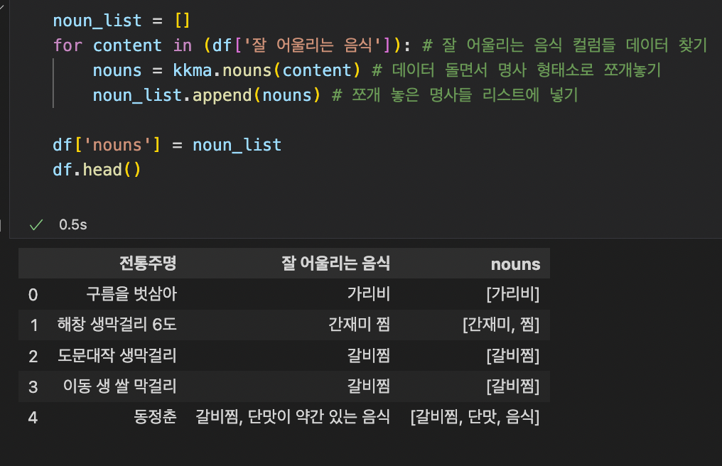

Slide 25
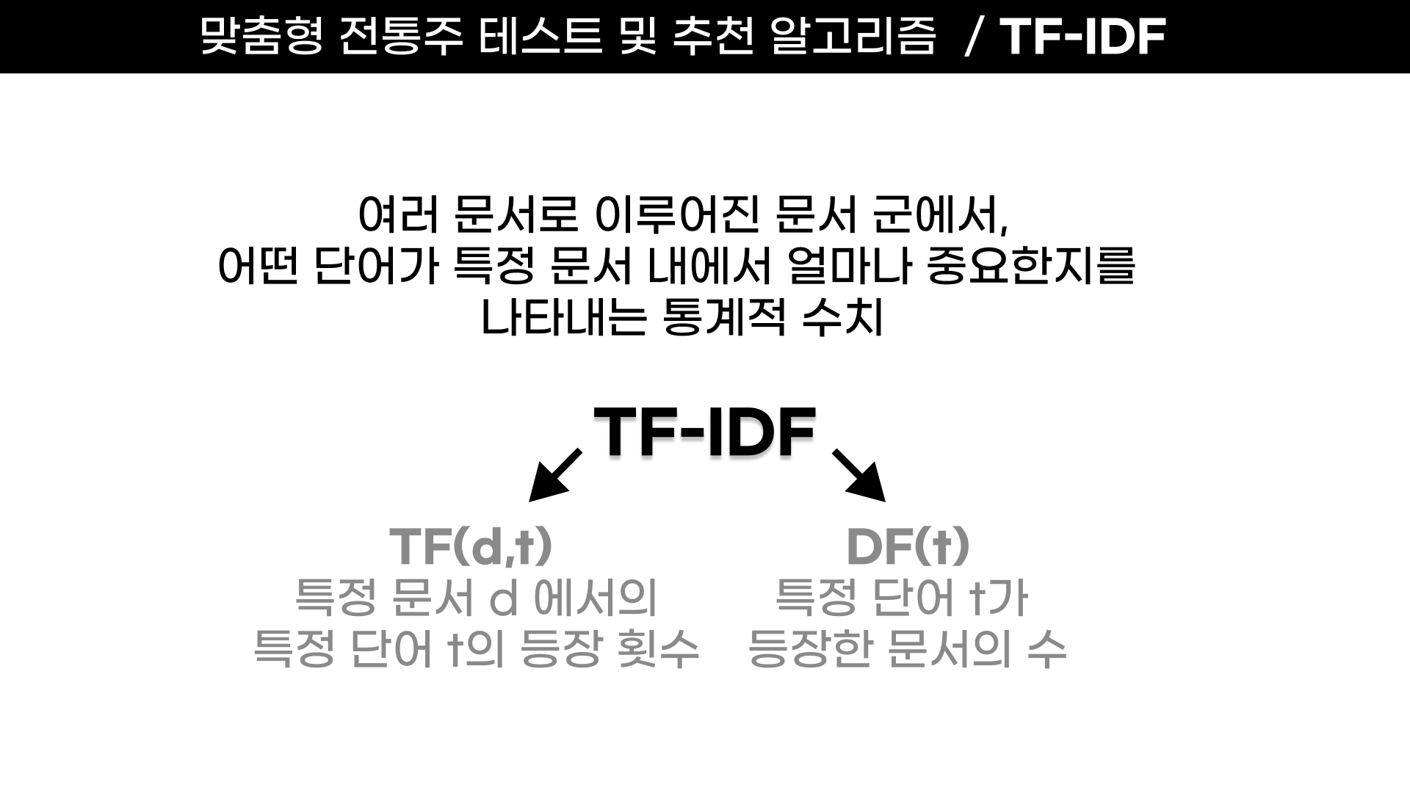
TF-IDF
여러 문서로 이루어진 문서 군에서, 어떤 단어가 특정 문서 내에서 얼마나 중요한지를 나타내는 통계적 수치
TF(d,t): 특정 문서 d에서의 특정 단어 t의 등장 횟수
DF(t): 특정 단어 t가 등장한 문서의 수

Slide 26
KoNLPy의 Kkma로
명사 형태소 분석한 결과
TfidfVectorizer(min_df=5, ngram_range=(1,5))
min_df : 최소 min_df 개의 문장에 걸쳐 포함된 단어들만 단어 꾸러미에 포함
ngram_range: 단어와 단어의 조합이 의미를 갖는 경우가 있다 (Ex. 김치|찌개)
Notes:
가진 데이터를 보았을 때, 5개의 문장 그리고 5개의 단어 조합까지가 괜찮다는 판단에서 다음으로 결정

Slide 27
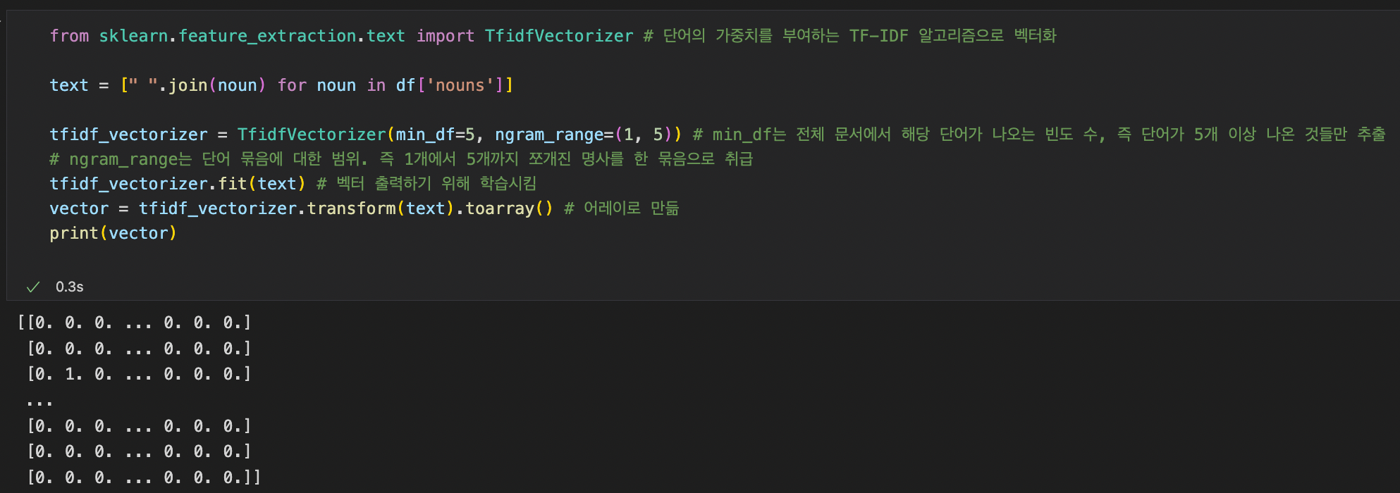
벡터화
쪼개어진 형태소 내에서 TF-IDF 알고리즘을 통해 중요한 단어 ex) 고기, 찌개를 선정
Notes:
TF-IDF 알고리즘이란 단어의 가중치를 부여하는 알고리즘으로 전체 문서 중에서는 희귀하지만 해당 문서 내에서는 빈도가 높은 단어를 추려내는 방식이다.
Ex) ‘an apple’ 이라는 검색어를 입력했을 때 두 단어가 높은 비중으로 나오는 문서를 상위에 랭크를 한다. 하지만 ‘an’과 같은 관사는 전체 문서에서 높은 빈도로 나오는 단어이기 때문에 페널티를 주어 불용어 처리를 한다. 그렇게 되면 최종적으로 ‘apple’을 핵심 키워드로 생각하여 ‘apple’이 많이 나오는 문서를 추천하게 된다.

Slide 28
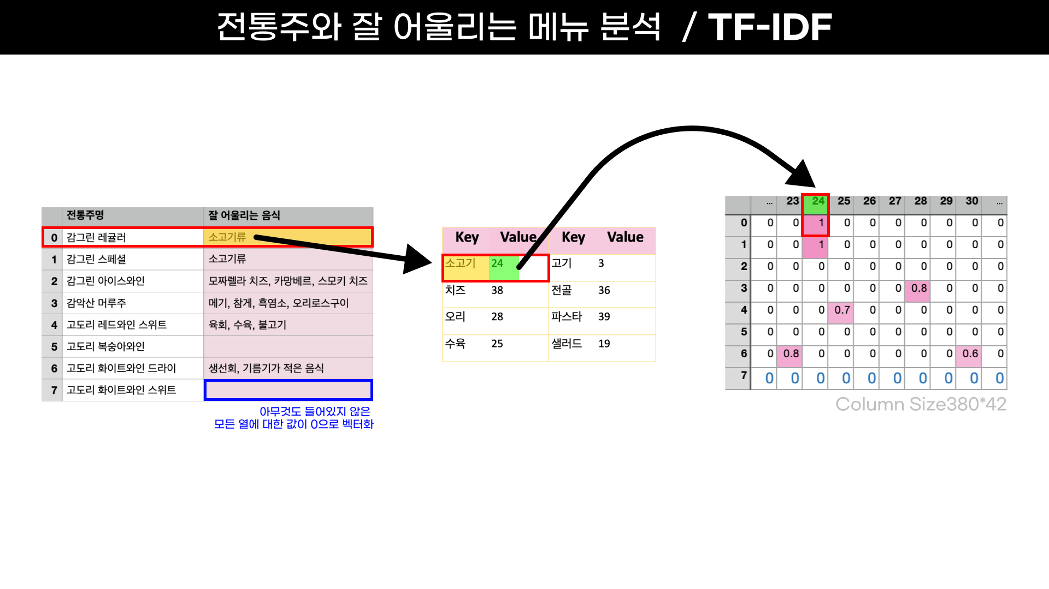
TF-IDF: 벡터화 확인
Notes:
43열, 338행의 전통주와 잘 어울리는 음식을
TD-IDF로 벡터화한 것을 엑셀 조건부서식을 적용해
모든 행에 벡터값이 잘 들어갔는지를 확인
8행 이유: '장어': 31, '장어구이': 34, '장어 장어구이': 32, '장어구이 구이': 35, '장어 장어구이 구이': 33,

Slide 29
DBSCAN
밀도 기반 클러스터링

Slide 30
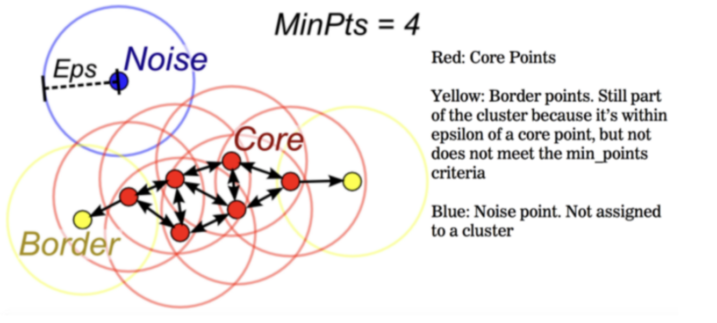
그림 출처: Medium
Notes:
Dbscan 설명
중요한 건, Eps와 minPts 설정이다

Slide 31
DBSCAN(eps=0.3, min_samples=3, metric="cosine")
Notes:
-파라미터 설정 이유 설명-

Slide 32
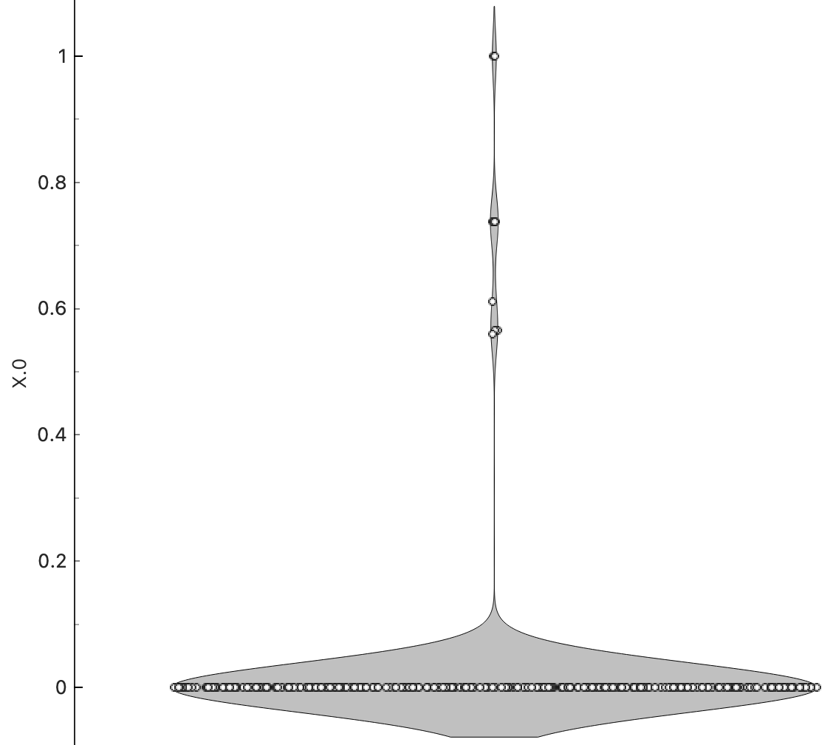
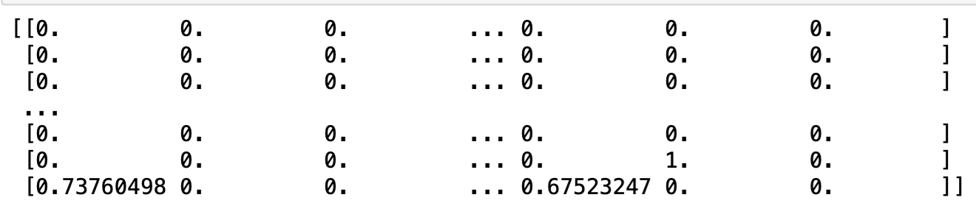
Violin Plot으로 벡터값 분포 확인
TF-IDF로 벡터화시킨 데이터
음식 분류에 영향을 미치는 값들
Notes:
Tf-idf로 벡터화시킨 데이터를 보면, 한 행에 대부분 0값이 있고, 설정한 키워드를 가진 부분만 0과1 사이의 값을 갖는다.
따라서 이를 바이올린 그래프로 확인해보면 분포가 오른쪽 그림과 같다
우리는 여기서, 0이 아닌 값은 모두 ‘유의미한’ 데이터임을 다시한번 확인할 수 있고, 따라서 이 값들을 최대한 노이즈로 분류하지 않고 처리하는 방향으로
분석 방향을 설정하였다

Slide 33
EPS 최적화
DBSCAN(eps=0.3, min_samples=3, metric="cosine" )
Eps(Epsilon): 개별 데이터를 중심으로 입실론 반경을 갖는 원형 데이터의 영역
Notes:
최적화 eps 값 도출

Slide 34
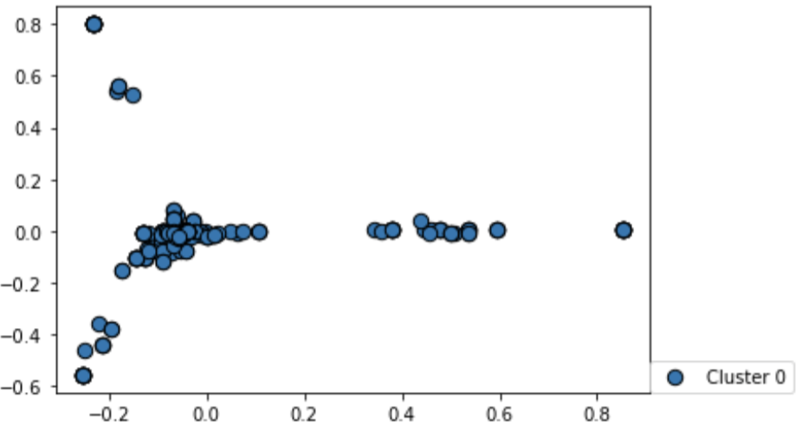
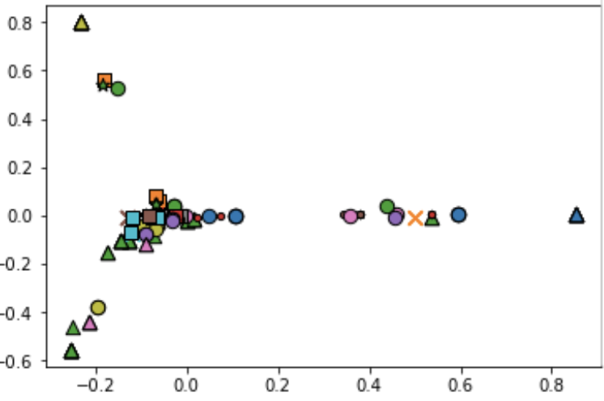
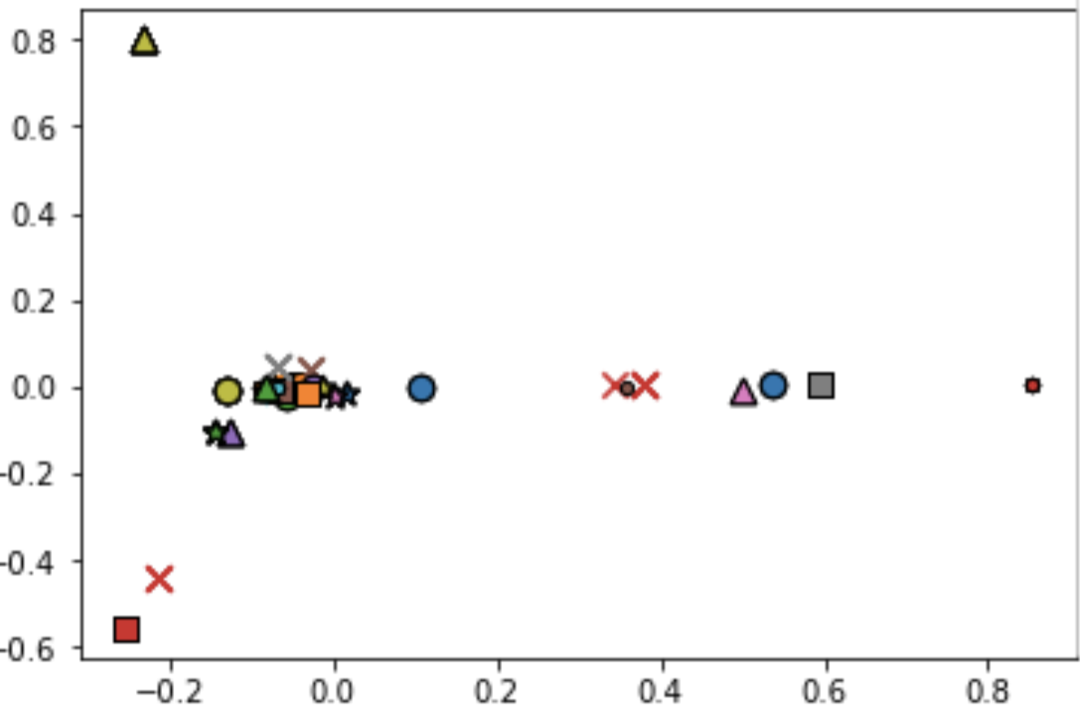
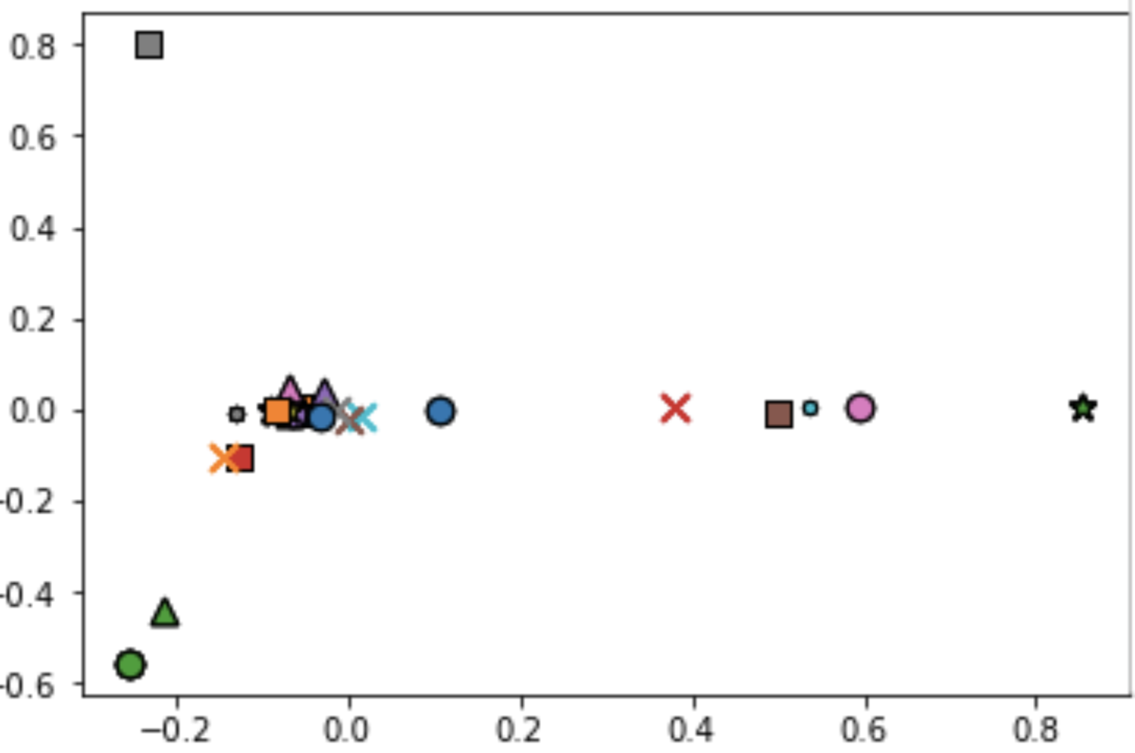
Eps=1
Eps=0.8
결정 기준: 같은 도형은 겹치지 않는다
Eps=0.5
Eps=0.3
Notes:
Eps에 따라 클러스터 수와 노이즈 수가 결정된다. 우리는 정확하면서 다양한 음식 분류에 초점을 맞췄기 때문에, 클러스터가 많이 나오는 쪽에 초점을 맞춤.
바이올린 그래프로 확인했듯이, 0을 가진 값이 대다수이기 때문에, eps 결정을 다양한 클러스터가 나오되, 한 클러스터는 여러 곳에 분포되지 않는 (즉 하나의 클러스터는 한 위치에만 있도록) 지정하였다.
eps를 높이면 하나의 클러스터에 포함되는 수가 늘어나기 때문에, 음식 메뉴를 세분화하기 위해 eps 0.3을 택함.
클러스터가 모여있는 것으로 보이지만, 비슷한 숫자때문에 나온 결과임(각 벡터 값은 고유한 음식 메뉴를 가짐). 실제로는 메뉴가 잘 분석되어 있음. 뒤에서 확인 가능

Slide 35
Min_samples(최소 데이터 수) 최적화
DBSCAN(eps=0.3, min_samples=3, metric="cosine" )
Min_samples: 개별 데이터의 입실론 주변 영역에 포함되는 타 데이터 수
Notes:
한 데이터 포인트에서 eps 거리 안에 데이터가 min_samples 갯수만큼 들어 있으면 이 데이터 포인트를 핵심 포인트로 분류
eps 거리 안에 있는 데이터 포인트 수가 min_samples보다 적다면 어떤 클래스에도 속하지 않는 잡음 noise로 레이블
eps 거리 안에 있는 데이터 포인트 수가 min_samples보다 많으면 핵심 포인트로 레이블하고 새로운 클러스터 레이블할당
eps(거리)보다 가까운 핵심 샘플은 동일한 클러스터로 분류

Slide 36
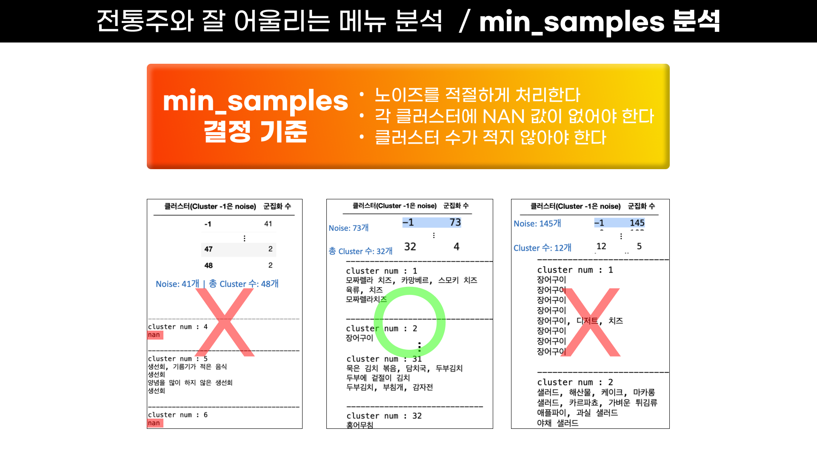
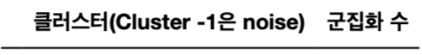
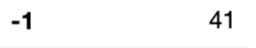
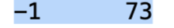
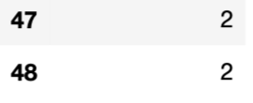
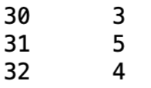
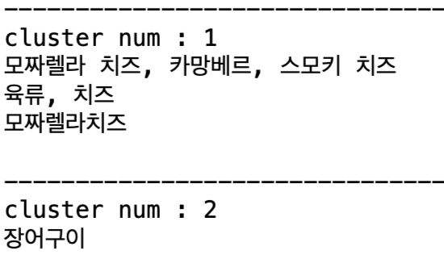
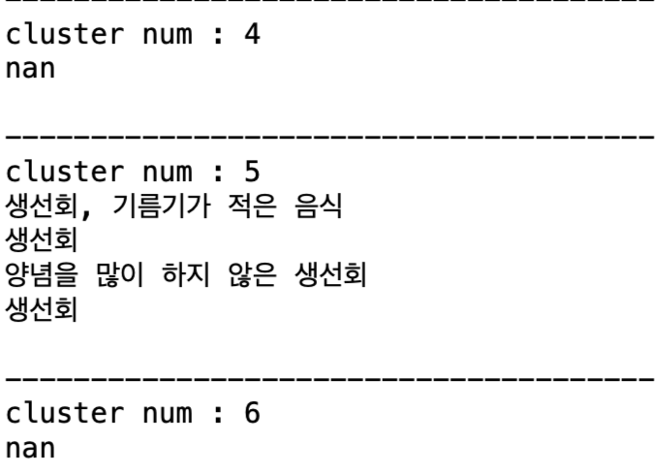
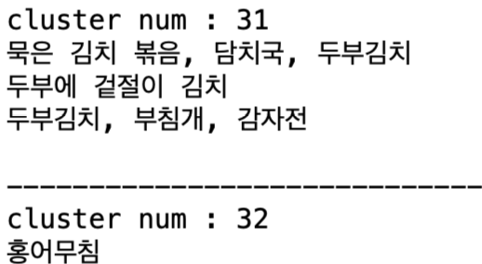
EPS=0.3 고정, min_samples 최적화
min_samples=2
min_samples=3
Noise: 73개
총 Cluster 수: 32개
…
…
Noise: 41개 | 총 Cluster 수: 48개
결정 기준: * 노이즈를 적절하게 처리한다
각 클러스터에 NAN 값이 없어야 한다
클러스터 수가 적지 않아야 한다
…
Notes:
Eps 0.3으로 고정, min_samples 변화에 따른 결과들

Slide 37
DBSCAN(eps=0.3, min_samples=3, metric="cosine" )
Metric 결정
거리를 재는 방식

Slide 38
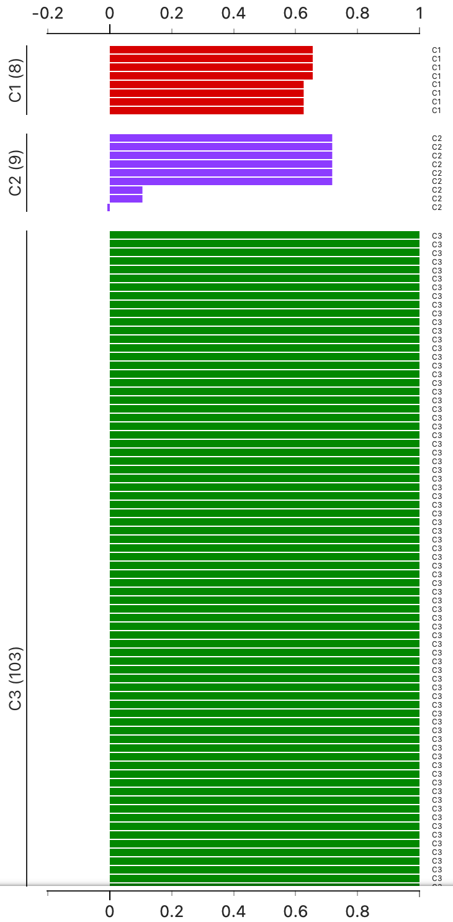
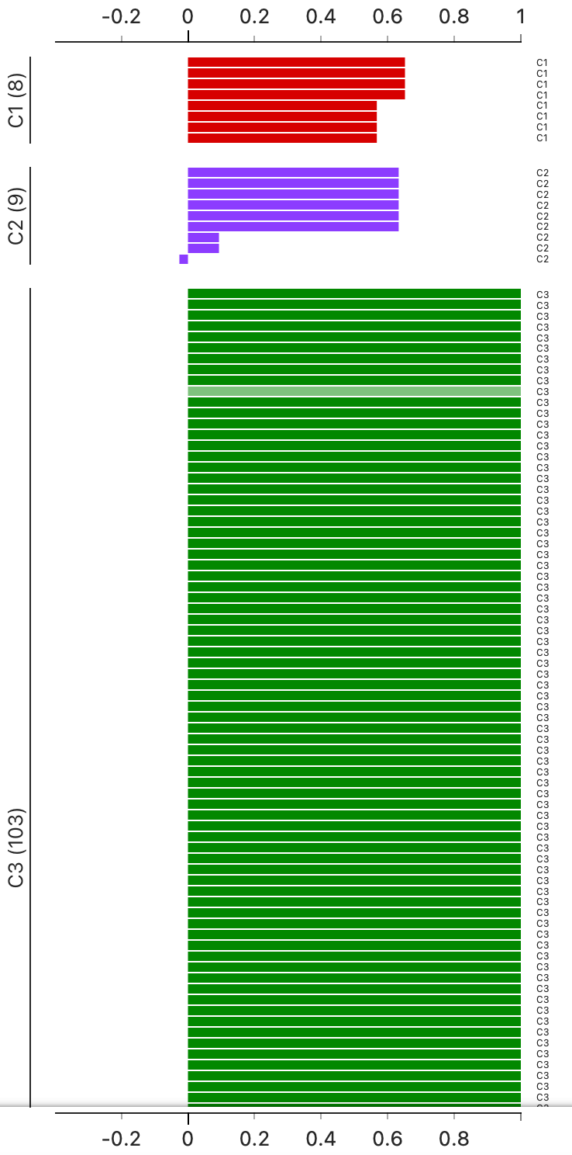
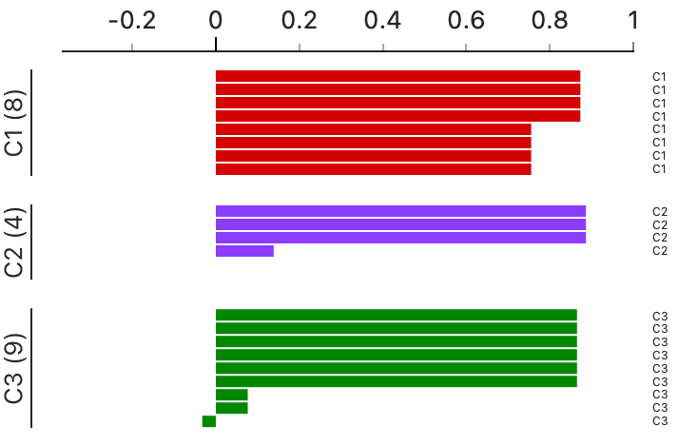
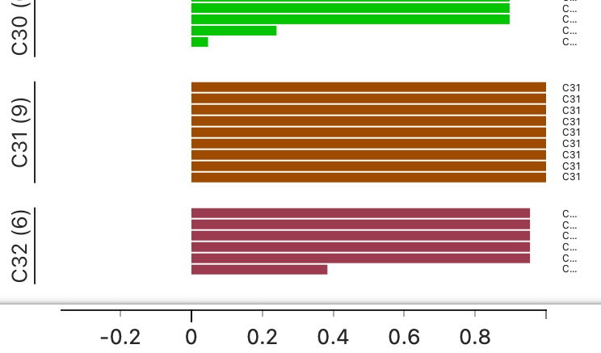
1 근처: 근처 군집과 거리가 멀다
0 근처: 근처 군집과 거리가 가깝다
음수: A군집의 데이터가 B로 할당
Silhouette 시각화
Euclidean
Manhattan
Cosine
…
Notes:
1에 가까울 수록 좋음
유클리디안, 맨하튼은 너무 많은 값이 한 클러스터에 몰림. 실제로 음식 데이터 확인해봤을 때도, 원하는 방향과 일치하지 않게 분류됨/

Slide 39
전통주와 잘 어울리는 음식 군집화 결과
샐러드(Cluster 1)
치즈(Cluster 2)
전통주 A 추천메뉴: 샐러드, 카르파쵸, 가벼운 튀김 전통주 B 추천메뉴: 애플파이, 과실 샐러드
전통주 C 추천메뉴: 모짜렐라 치즈, 스모키 치즈
전통주 D 추천메뉴: 치즈, 육류
김치(Cluster 3)
갈비 (Cluster 4)
전통주 E 추천 메뉴: 김치찜 전통주 F 추천 메뉴: 매운 김치찜 전통주 G 추천 메뉴: 김치전
전통주 H 추천메뉴: 양념 소갈비, 육전 전통주 I 추천메뉴: 양념 갈비, 불고기

Slide 40
전통주점 메뉴 분석
순두부찌개 판매점
전 판매점
상점 A: 순두부찌개, 해물계란찜, 된장찌개 정식 등 상점 B: 순두부찌개, 부추튀김, 마라 순두부찌개 등
상점 C: 누룽지감자전, 두부김치, 무뼈닭발 등 상점 D: 모듬전, 동태전, 김치전, 메밀전병 등
제철메뉴 판매점
무침요리 판매점
상점 E: 이달의 메뉴 상점 F: 안산 최대 지역 전통주, 제철 메뉴 상점 G: 계절숙성회, 제철메뉴
상점 H: 도토리무침, 골뱅이무침, 묵사발 상점 I: 골뱅이무침, 삼겹두부김치

Slide 41
구현

Slide 42


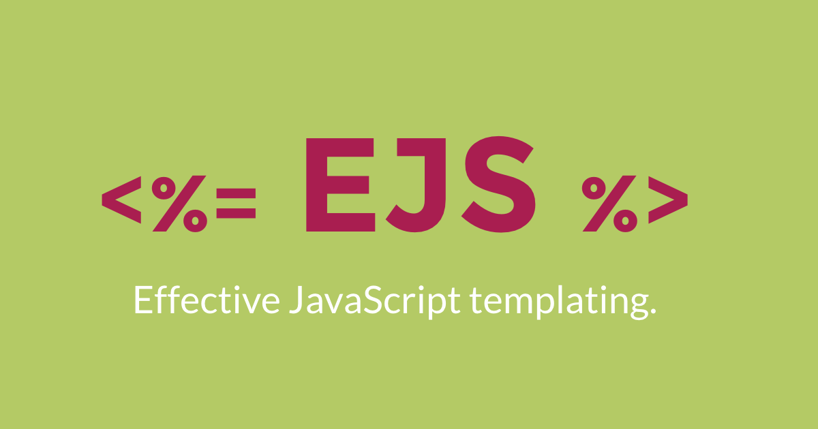
개발 환경

Slide 43
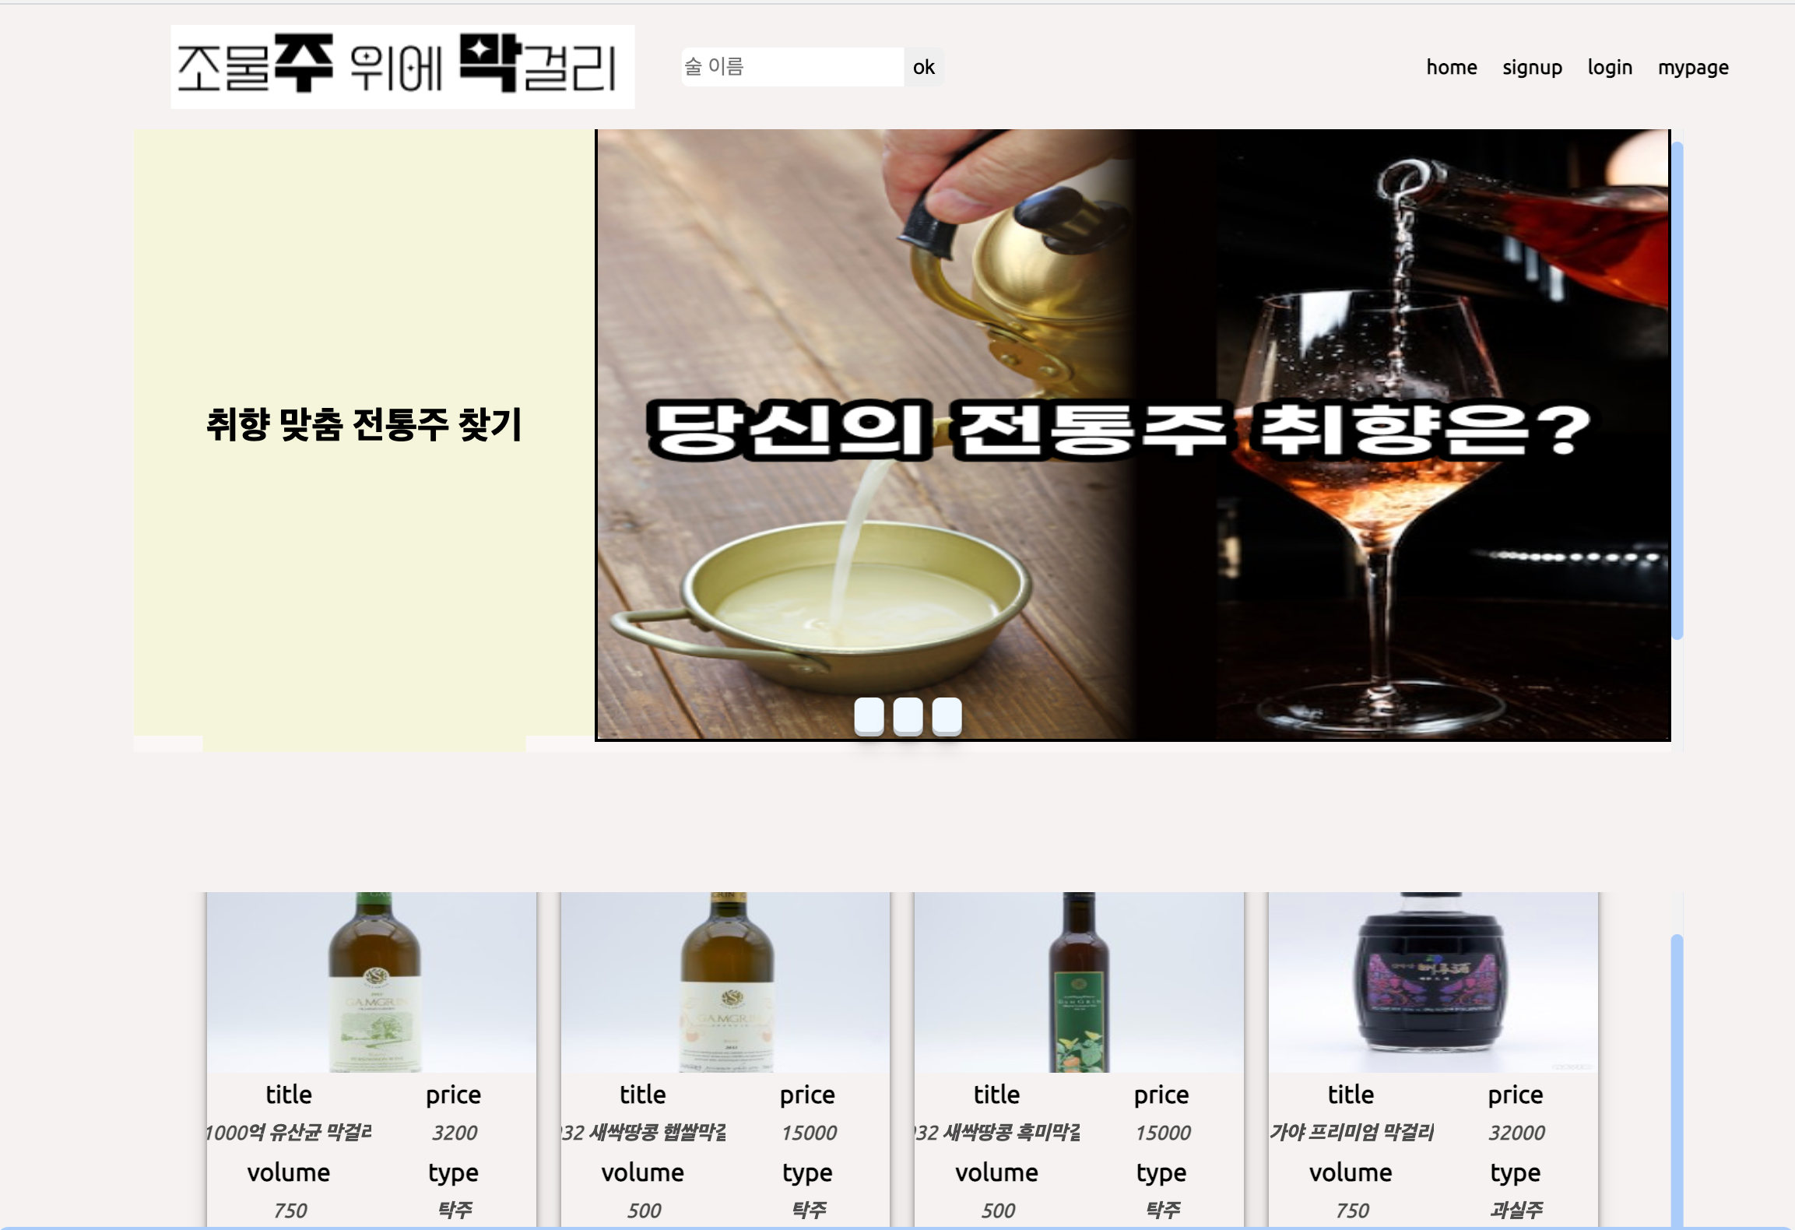
메인 페이지

Slide 44
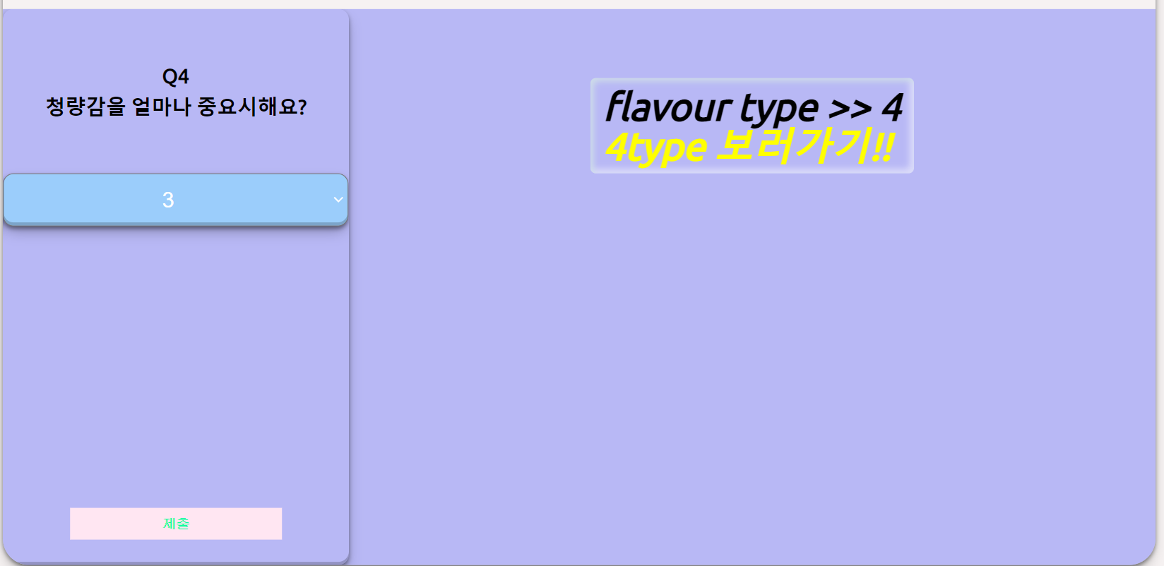
전통주 추천 페이지

Slide 45
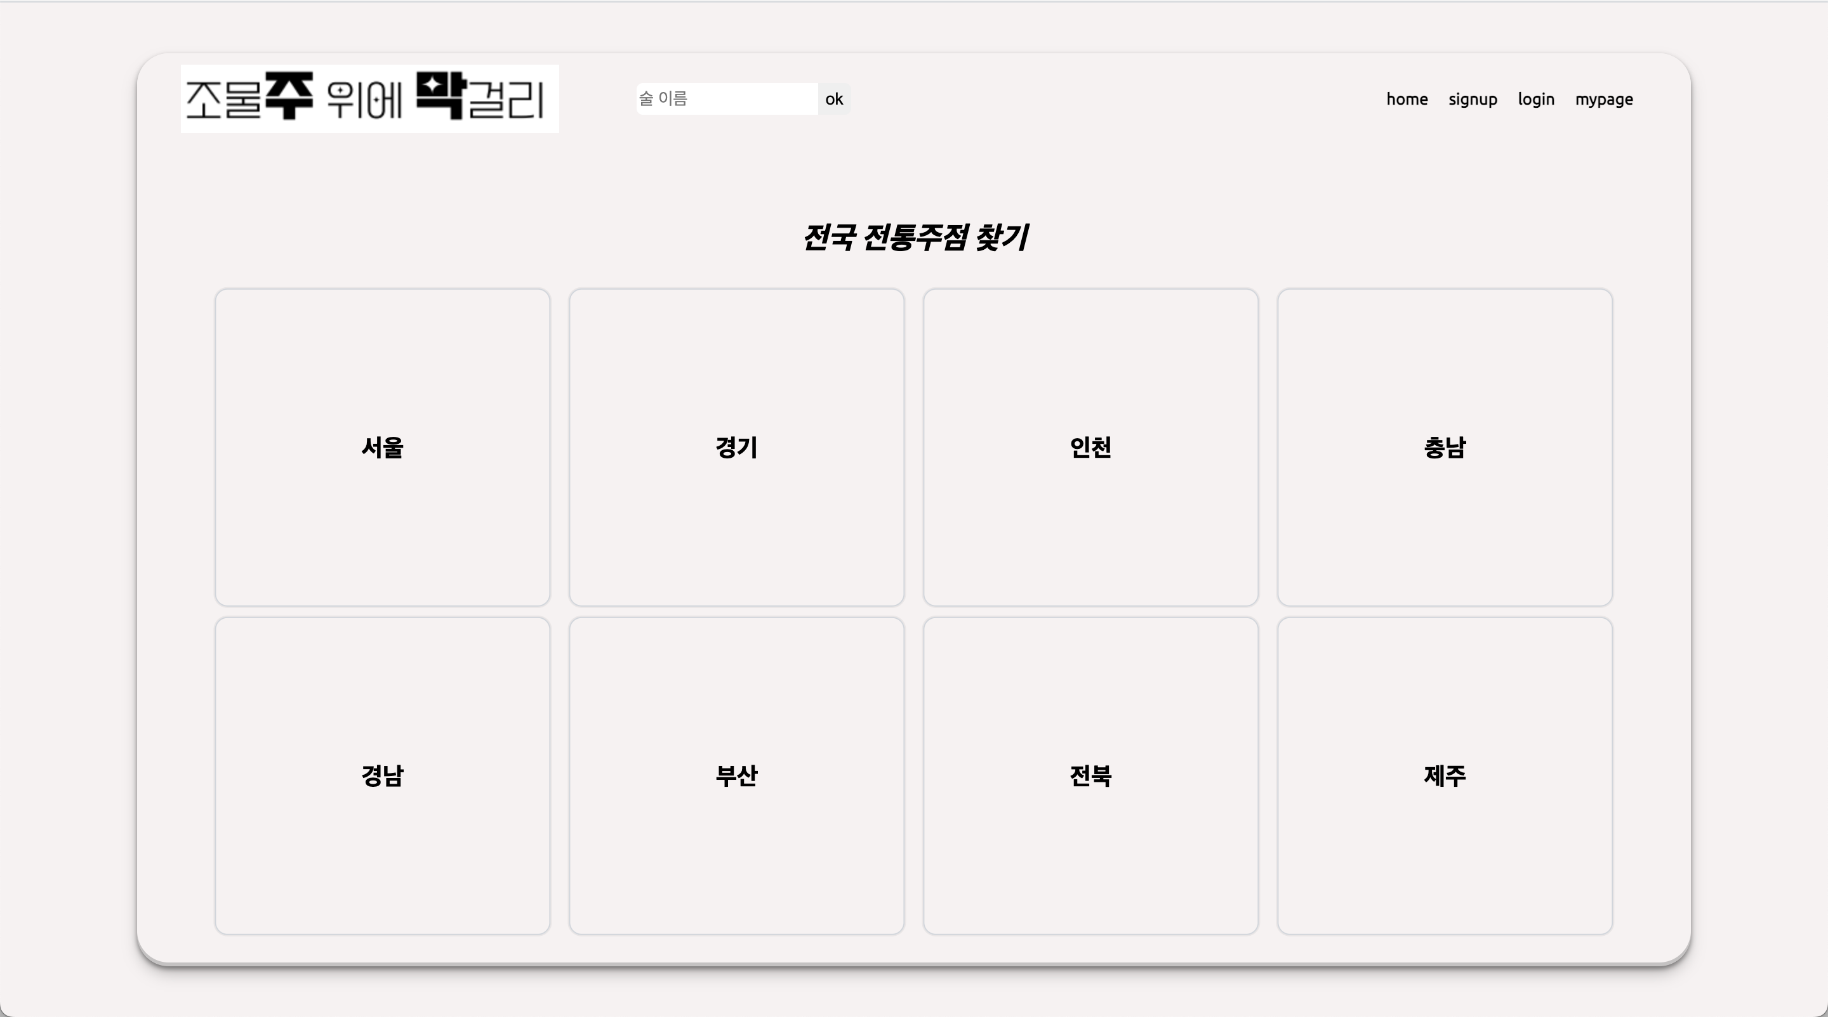
전통주점 페이지

Slide 46
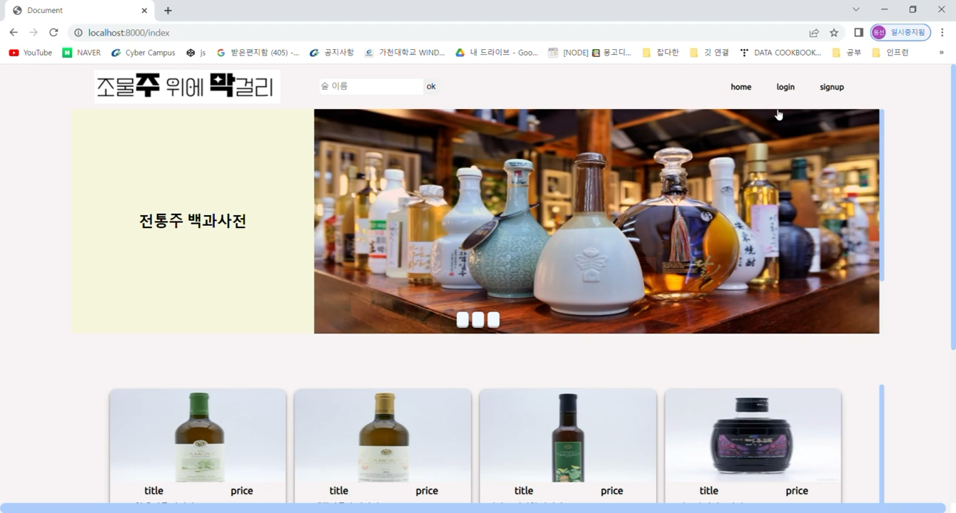
시연영상

Slide 47
향후 계획

Slide 48
Easy OCR / Pytesseract
이미지로부터 텍스트 추출하기

Slide 49
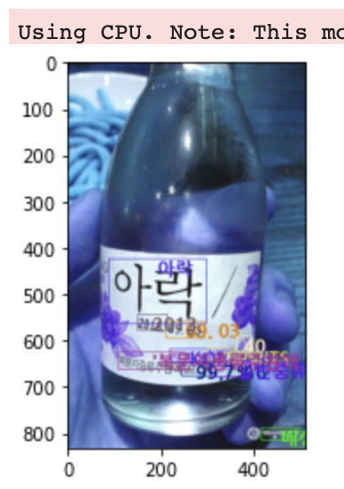
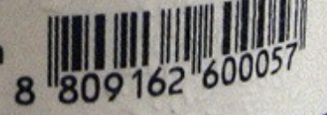
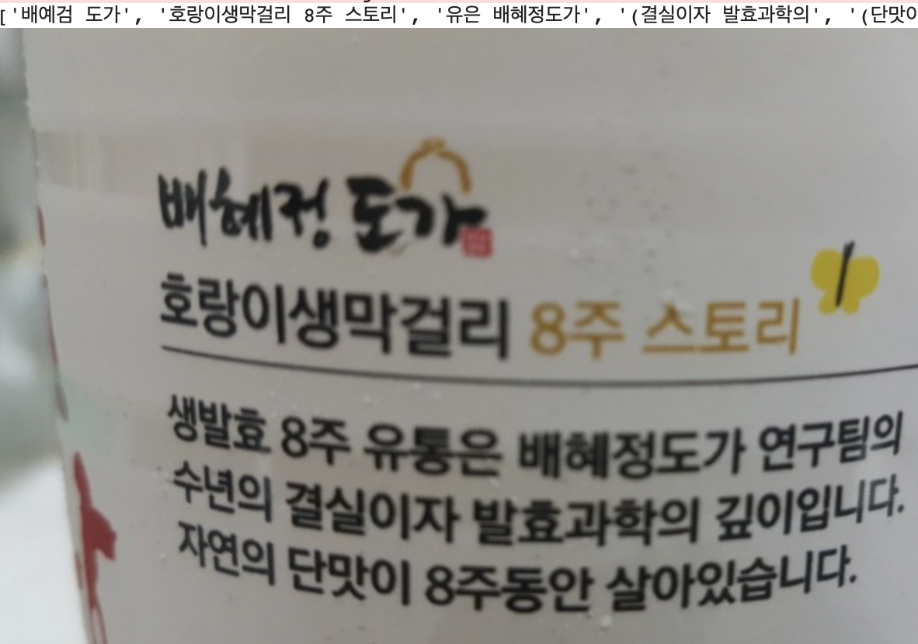
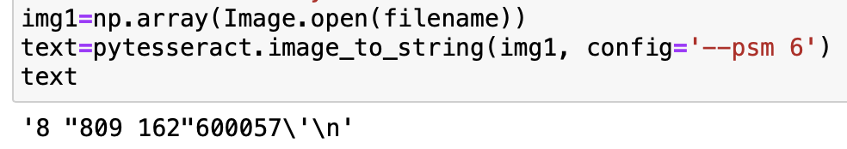
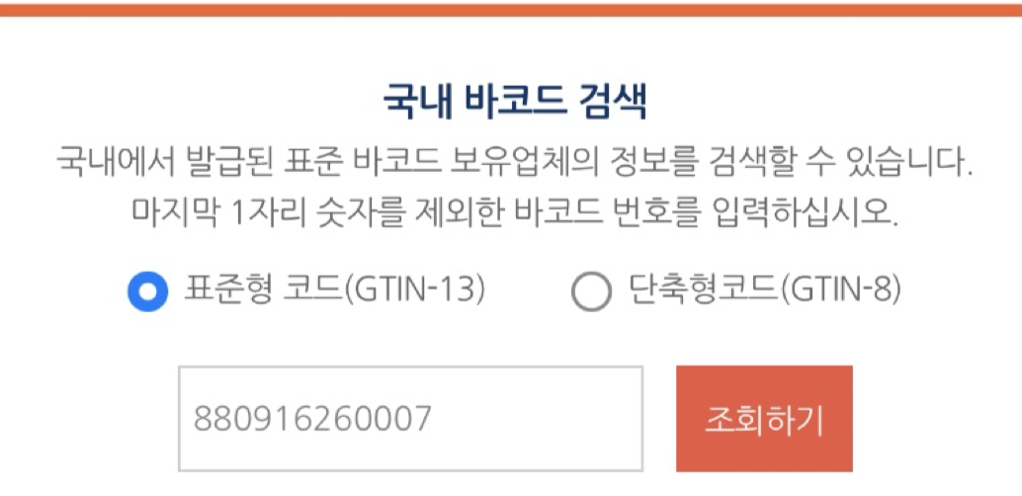
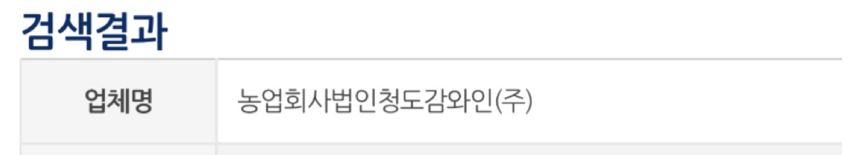
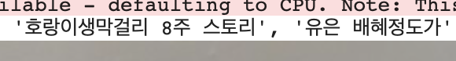
서체가 다양한 전통주
일정한 서체의 성분표
바코드 하단의 숫자를 인식

Slide 50
감사합니다

